Slide 1

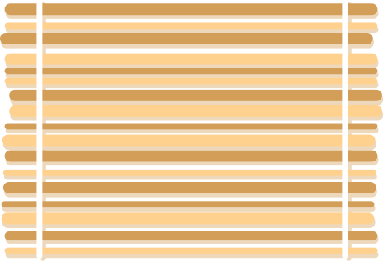







MONDO
GUSTOSO
Benedettini Marco, Macchia Francesco, Randazzo Kevin

Slide 2






PROGETTO
Il progetto consiste nella realizzazione di un servizio web per la pianificazione dei pasti settimanali.
L’utente dovrà inserire le sue preferenze alimentari come calorie giornaliere, intolleranze e l’inclusione di snack, e il servizio restituirà un piano pasti per un massimo di 7 giorni, evitando ripetizioni di ricette e ingredienti principali.
Notes:
Marco

Slide 3
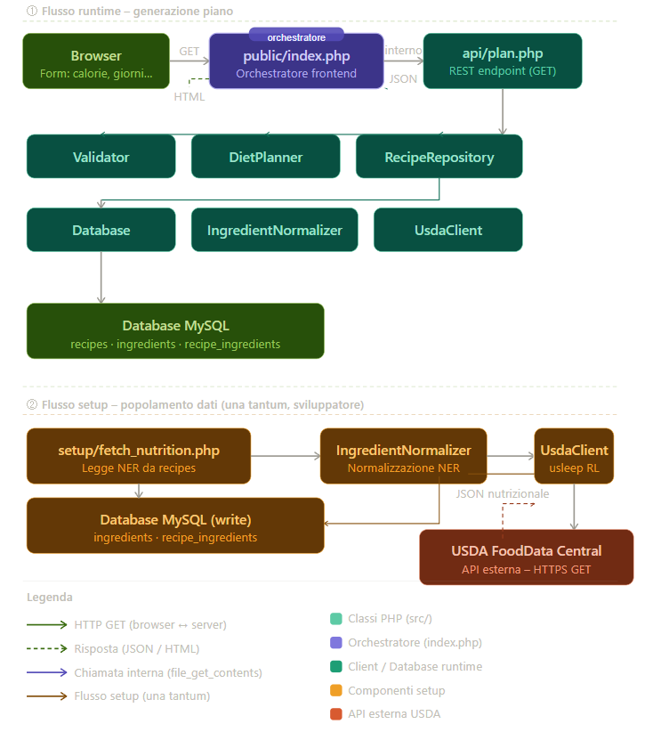



STRUTTURA

Slide 4

SERVIZIO UTILIZZATO
Il servizio esterno utilizzato è USDA FoodData Central, un servizio REST che fornisce i valori nutrizionali di molti alimenti.
Per via di problemi di rate limit (1000 richieste all’ora), USDA viene chiamata una sola volta per ingrediente, e i risultati vengono salvati localmente per recuperarli senza altre chiamate.

Slide 5

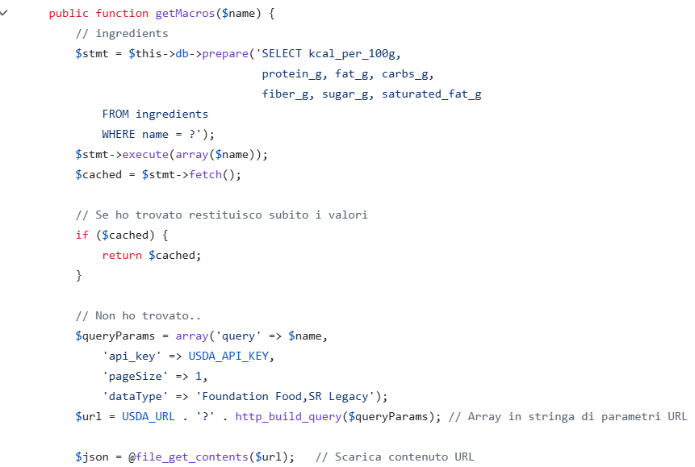

RECUPERO NUTRIENTI

Slide 6
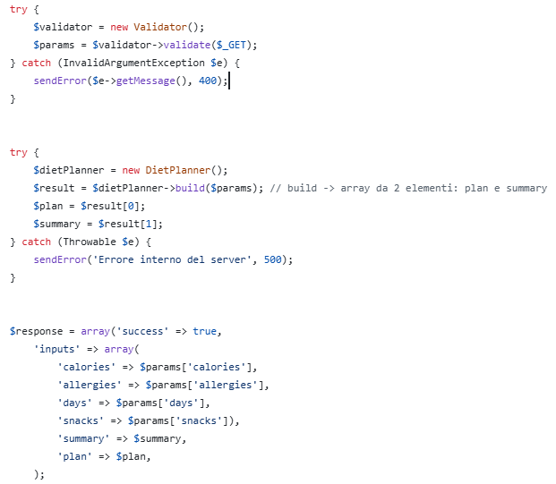

GENERAZIONE PIANO

Slide 7
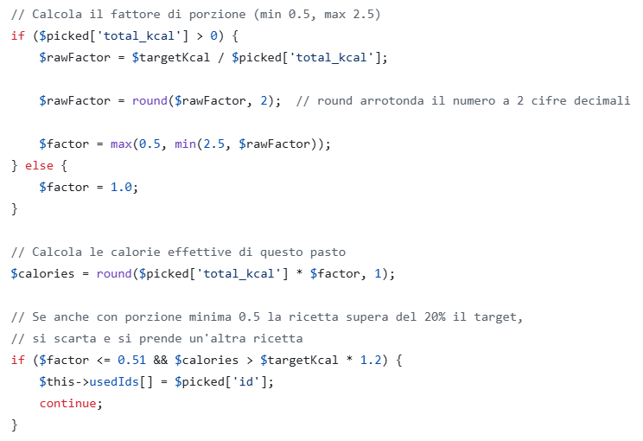

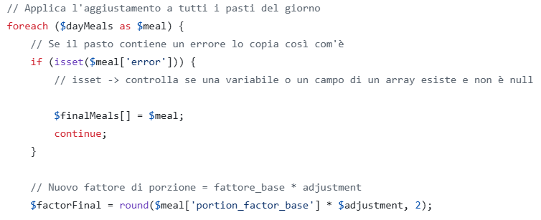

BILANCIAMENTO

Slide 8


DATABASE
Per le ricette il servizio utilizza un database locale che contiene: una tabella per le ricette precompilata (disponibile su Kaggle), una tabella per gli ingredienti popolata con i dati di USDA FDC, e una tabella per collegare le altre due.
STRUTTURA DB
Recipes(id, title, ingredients, instructions, NER, meal_type)
Ingredients(id, name, kcal_per_100g, protein_g, fat_g, carbs_g, fiber_g, sugar_g, saturated_fat_g, source, fetched_at)
recipe_ingredients(recipe_id*, ingredient_id*, quantity_g)

Slide 9

GRAZIE
PER L’ATTENZIONE
GITHUB

